Slide 1
20191601 박채연
Sweets of Memories
모바일프로그래밍_개인과제
Sweets of Memories

Slide 2
º APP 설명
APP 이름 : Sweets of Memories (추억의 과자)
APP 설명 : 어린 시절 한 번 쯤 먹어봤던 추억의 과자들을 파는 과자 쇼핑몰 어플
Activity 구성 : 총 3개
- MainActivity : 첫번째 화면 (홈 화면) / 상품 선택 페이지 → Relative Layout
- Basket : 두번째 화면 / 장바구니 페이지 → Linear Layout
- Purchase : 세번째 화면 / 구매 페이지 → Table Layout
Sweets of Memories

Slide 3
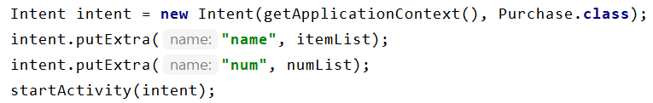
º Intent
[ Intent를 활용하여 Activity간 데이터를 송수신 기능 구현 ]
사용자가 선택한 상품의 상품명과 수량을 각각 리스트에 저장한 후,
# putExtra로 다른 Activity에 해당 리스트 (데이터) 전달
# getIntent로 다른 Activity에서 해당 리스트 (데이터) 수신
Sweets of Memories

Slide 4
º Intent
[ Intent를 활용하여 Activity 전환 기능 구현 ]
# 현재 화면의 제어권자
# 다음 넘어갈 클래스 지정
# 지정한 화면으로 전환
Sweets of Memories

Slide 5
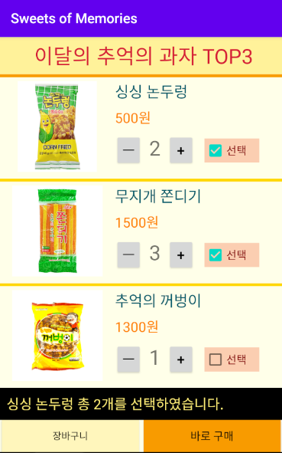
1.첫번째 화면
MainActivity
Relative Layout으로 구성
체크박스를 활용하여 장바구니/구매 할 상품 선택
(-), (+) 버튼을 이용하여 수량 조절 가능
장바구니 버튼 클릭 시, 두번째 화면으로 이동
바로 구매 버튼 클릭 시, 세번째 화면으로 이동
# 선택한 상품과 개수를 텍스트뷰에 표시
Sweets of Memories

Slide 6
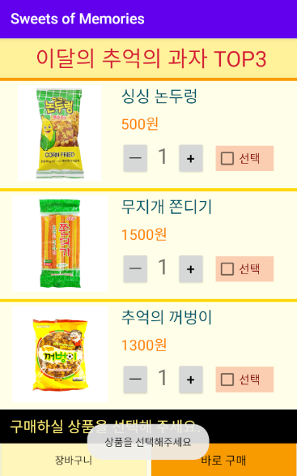
1.첫번째 화면
MainActivity
# 선택한 상품이 없을 때 장바구니 버튼 또는 구매 버튼을 클릭하면,
토스트 메시지가 뜨고 아무런 변화가 없다.
→ 최소 한 개 이상의 상품을 선택한 경우에 장바구니/구매 화면으로 이동 가능
Sweets of Memories

Slide 7
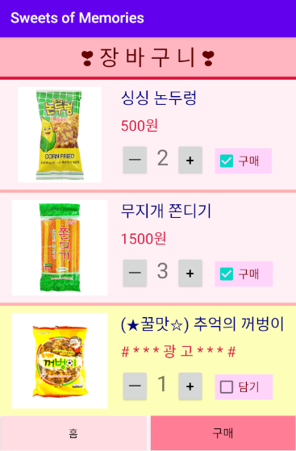
2.두번째 화면
Basket
Linear Layout으로 구성
체크박스를 활용하여 구매 할 상품 선택
(-), (+) 버튼을 이용하여 수량 조절 가능
구매 버튼 클릭 시, 세번째 화면으로 이동
# 장바구니에 담지 않은 상품은 광고로 나타나고,
추가를 원할 경우 홈 화면으로 돌아가지 않고,
담기 버튼을 이용해 장바구니에 바로 담을 수 있다.
Sweets of Memories

Slide 8
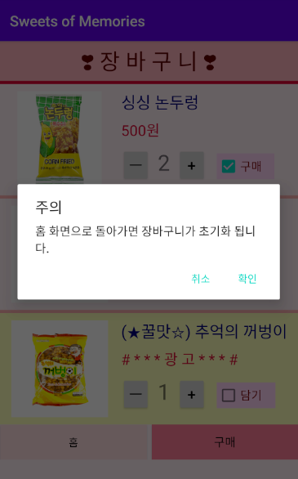
2.두번째 화면
Basket
# 홈 화면 버튼 클릭 시, 다이얼로그로 경고 문구가 나타난다.
취소 버튼 클릭 시, 다이얼로그가 닫히고 다른 변화는 없다.
확인 버튼 클릭 시, 첫번째 화면으로 이동.
Sweets of Memories

Slide 9
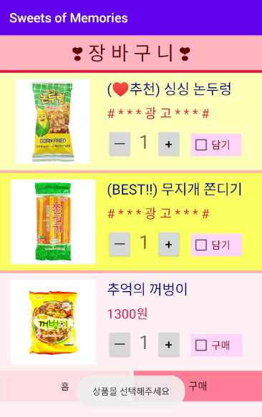
2.두번째 화면
Basket
# 선택한 상품이 없을 때 구매 버튼을 클릭하면,
토스트 메시지가 뜨고 아무런 변화가 없다.
→ 최소 한 개 이상의 상품을 선택한 경우에 구매 화면으로 이동 가능
Sweets of Memories

Slide 10
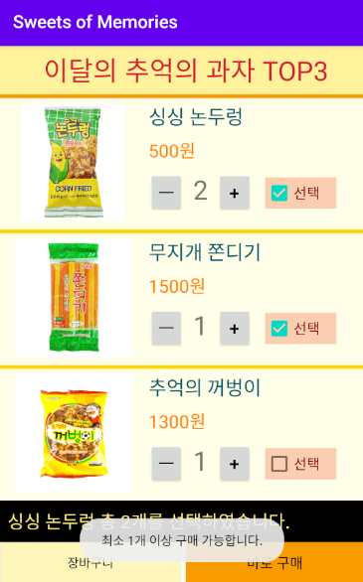
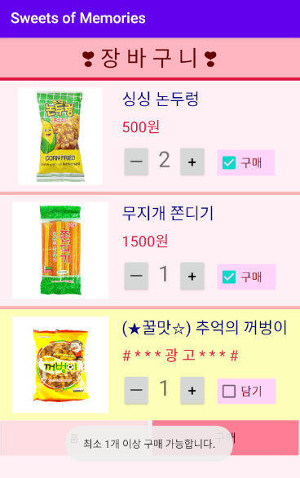
º(-)버튼
# 수량이 이미 1인 상태에서 (-) 버튼을 누르면,
숫자가 감소되지 않고 토스트 메시지가 뜬다.
→ 최소 1개 이상부터 구매 가능
Sweets of Memories

Slide 11
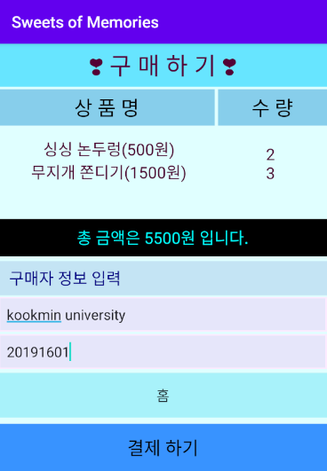
3.세번째 화면
Purchase
Table Layout으로 구성
# 구매할 상품명과 수량을 각각 텍스트 뷰에 표시
# 총 금액 표시
# Edit Text를 이용해 구매자 정보 입력
Sweets of Memories

Slide 12
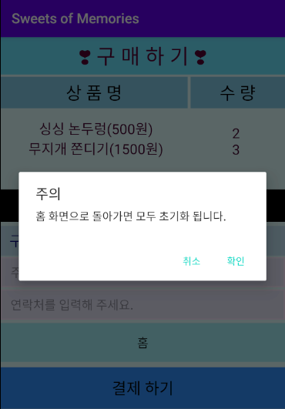
3.세번째 화면
Purchase
# 홈 화면 버튼 클릭 시, 다이얼로그로 경고 문구가 나타난다.
취소 버튼 클릭 시, 다이얼로그가 닫히고 다른 변화는 없다.
확인 버튼 클릭 시, 첫번째 화면으로 이동.
Sweets of Memories

Slide 13
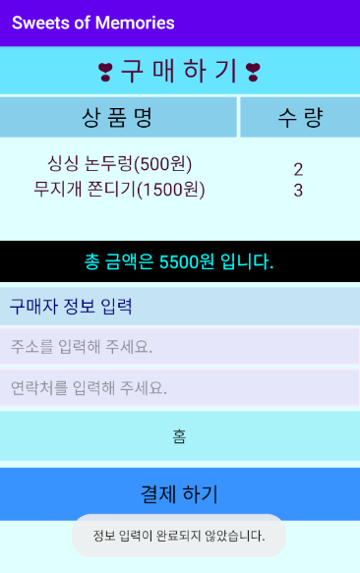
3.세번째 화면
Purchase
# 정보 입력이 완료되지 않은 상태로 결제 버튼을 누르면
토스트 메시지가 뜨고, 구매가 완료되지 않는다.
→ 모든 정보 입력이 완료된 후 결제를 할 수 있다.
Sweets of Memories

Slide 14
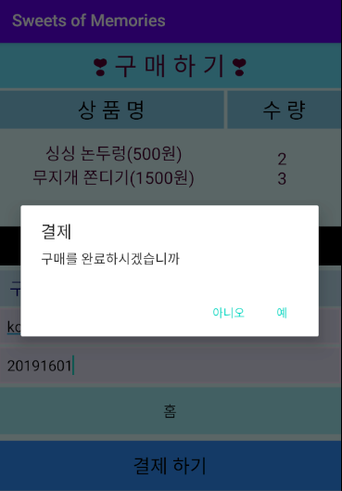
3.세번째 화면
Purchase
# 모든 정보 입력을 마친 후, 결제 버튼 클릭 시 다이얼로그로 결제 창이 뜬다.
아니오 버튼 클릭 시, 다이얼로그가 닫히고 다른 변화는 없다.
예 버튼 클릭 시, 구매 완료 / 첫번째 화면으로 이동.
Sweets of Memories

Slide 15
감사합니다
Sweets of Memories

